Slide 1
ICS第三次小班课 10.22
TA：Wenhao Tang

Slide 2
Contents
Machine Programming
Data
Advanced

Slide 3
Machine Programming: Data
数组分配与访问
结构、联合与对齐

Slide 4
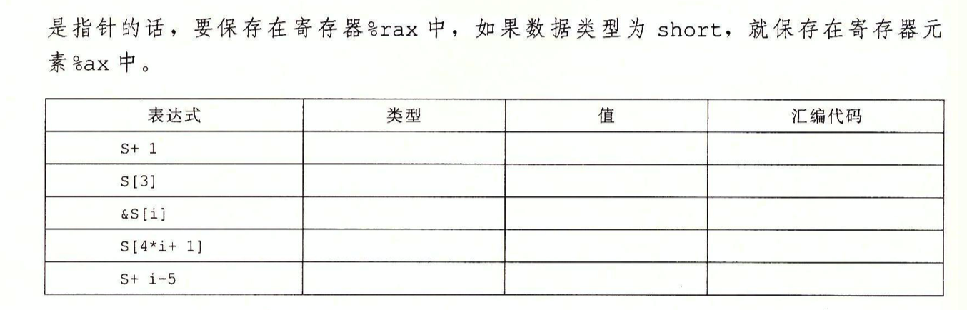
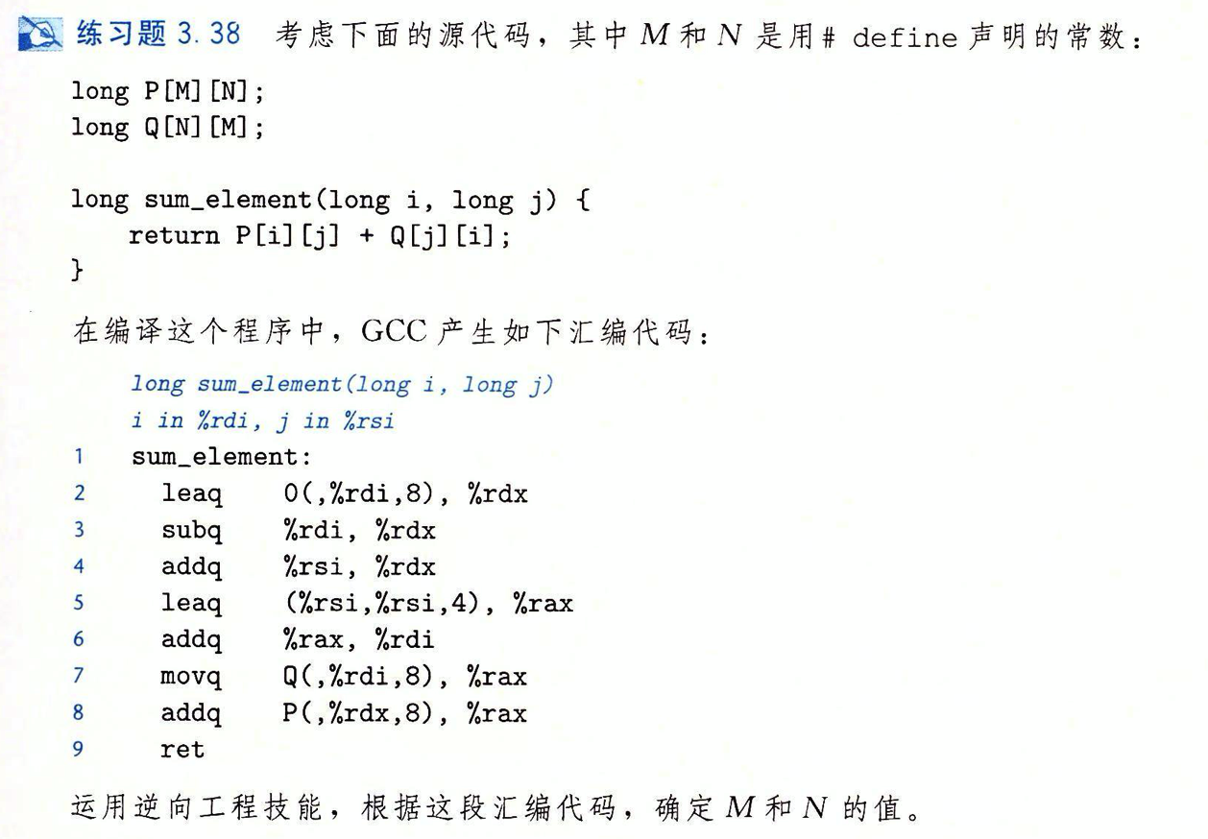
数组分配与访问
数组寻址的指针运算
C语言允许对指针进行运算，且计算出的值会根据指针引用的数据类型带下自动进行伸缩。
练习题3.37 熟悉有关数组寻址的汇编代码
嵌套数组中数据按照“行优先”的顺序排列
练习题3.38

Slide 5
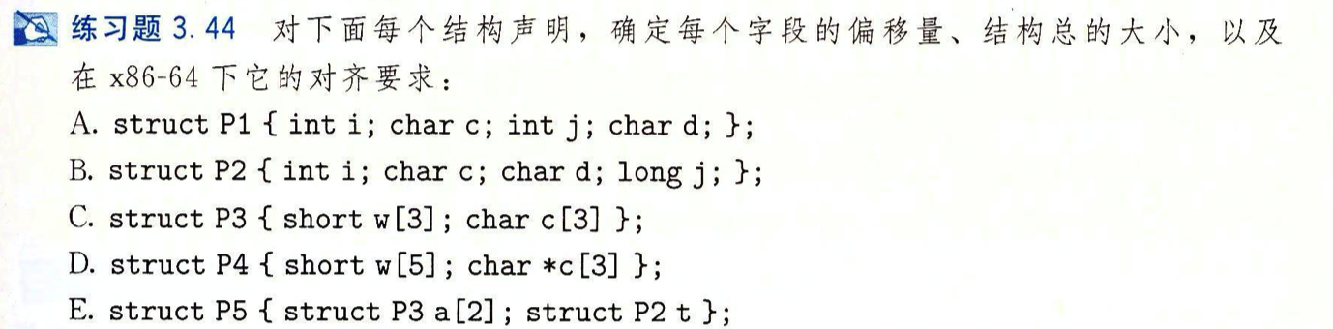
结构、联合与对齐
联合
用不同字段引用相同的字节块
需要注意字节顺序（大小端法机器对字节顺序翻译不同 p188）
对齐原则
任何K字节基本对象的地址必须是K的倍数
对于struct和union，要考虑它们组成数组的时候，所以大小是内部最大基本类型的倍数
结构中的对齐
结构内部字段对齐：插入空隙
结构数组的对齐：在末尾填充
练习题3.44

Slide 6
Machine Programming：Advanced
GDB调试器基本操作指令
变长栈帧：深入理解数组与对齐
浮点代码

Slide 7
GDB调试器基本操作指令
断点调试
Q：如何在函数fun入口处设置断点
A：break fun
Q: nexti 和stepi 的区别
A: 后者仅执行一条指令，而前者以函数调用为单位
检查数据
Q：检查函数fun的前10个字节的指令？
A：x/10b fun
Q：输出位于地址%rsp+8处的长整数
A：print *(long *) (%rsp+8)

Slide 8
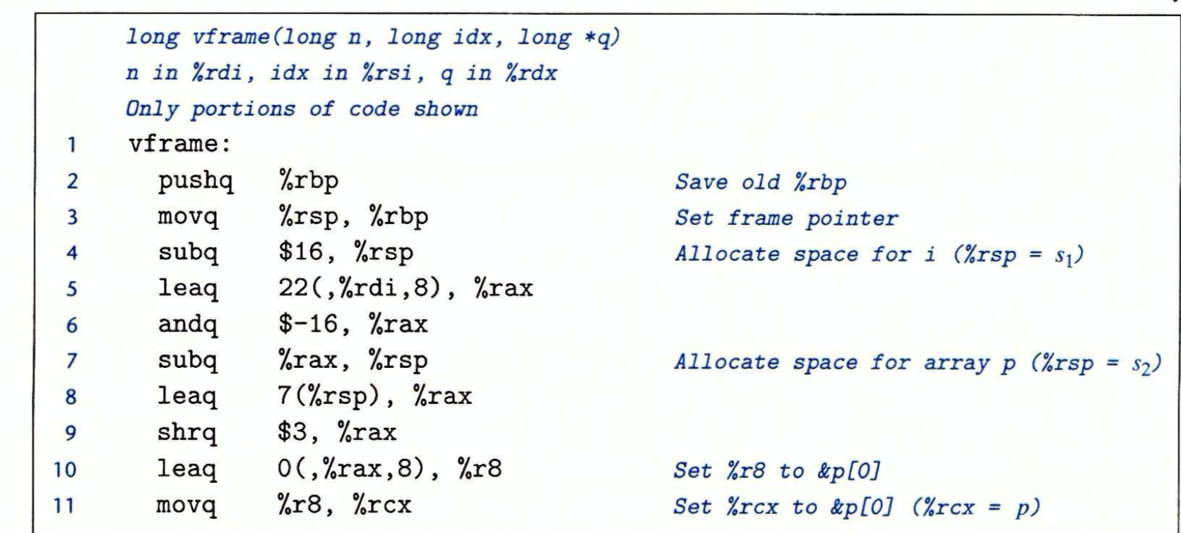
变长栈帧
%rbp作为帧指针的作用
在整个函数的执行过程中，%rbp始终指向函数栈的顶端（在返回地址和保存被调用者保存寄存器的值的下方）
利用固定长度的局部变量相对于%rbp的偏移量来引用它们
leave指令释放整个栈帧
完成练习题3.49

Slide 9
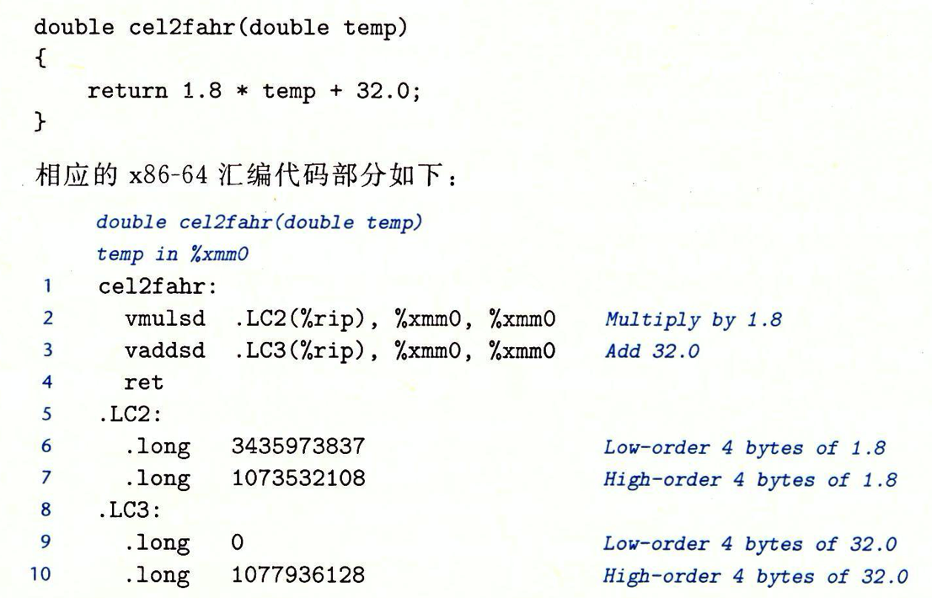
浮点代码
基础知识
%xmm0存放浮点返回值
%xmm0~%xmm7在过程中传递浮点参数
所有的XMM寄存器都是调用者保存的
浮点运算操作指令中第一个源操作数可以是一个XMM寄存器或者内存地址，第二个源操作数和目的操作数必须是XMM寄存器
浮点常数
浮点操作不能以立即数作为操作数，浮点常数必须存储在内存中
练习题3.55

Slide 10
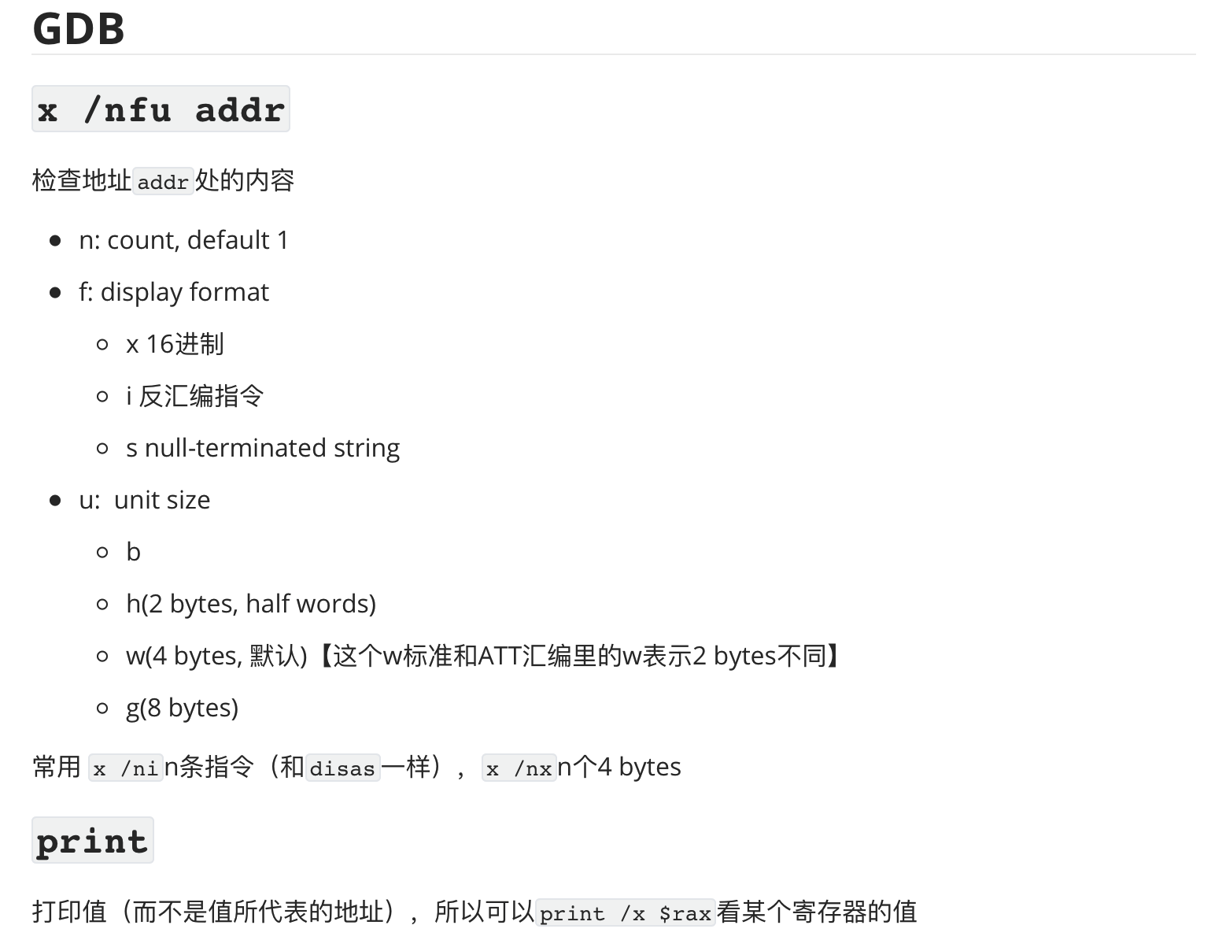

Slide 11
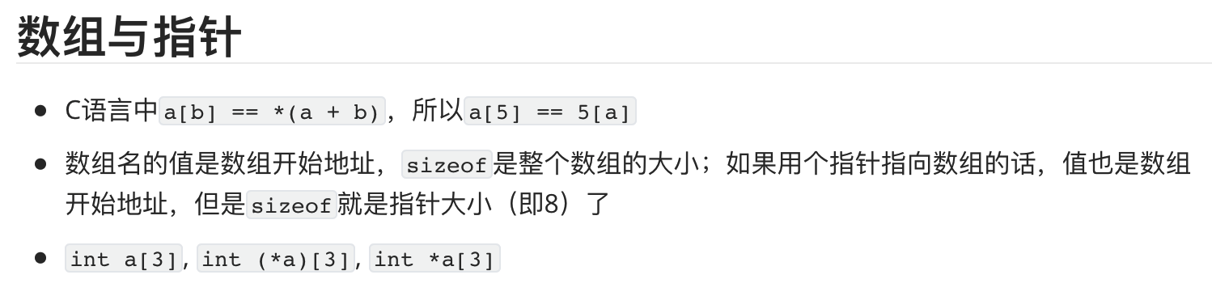
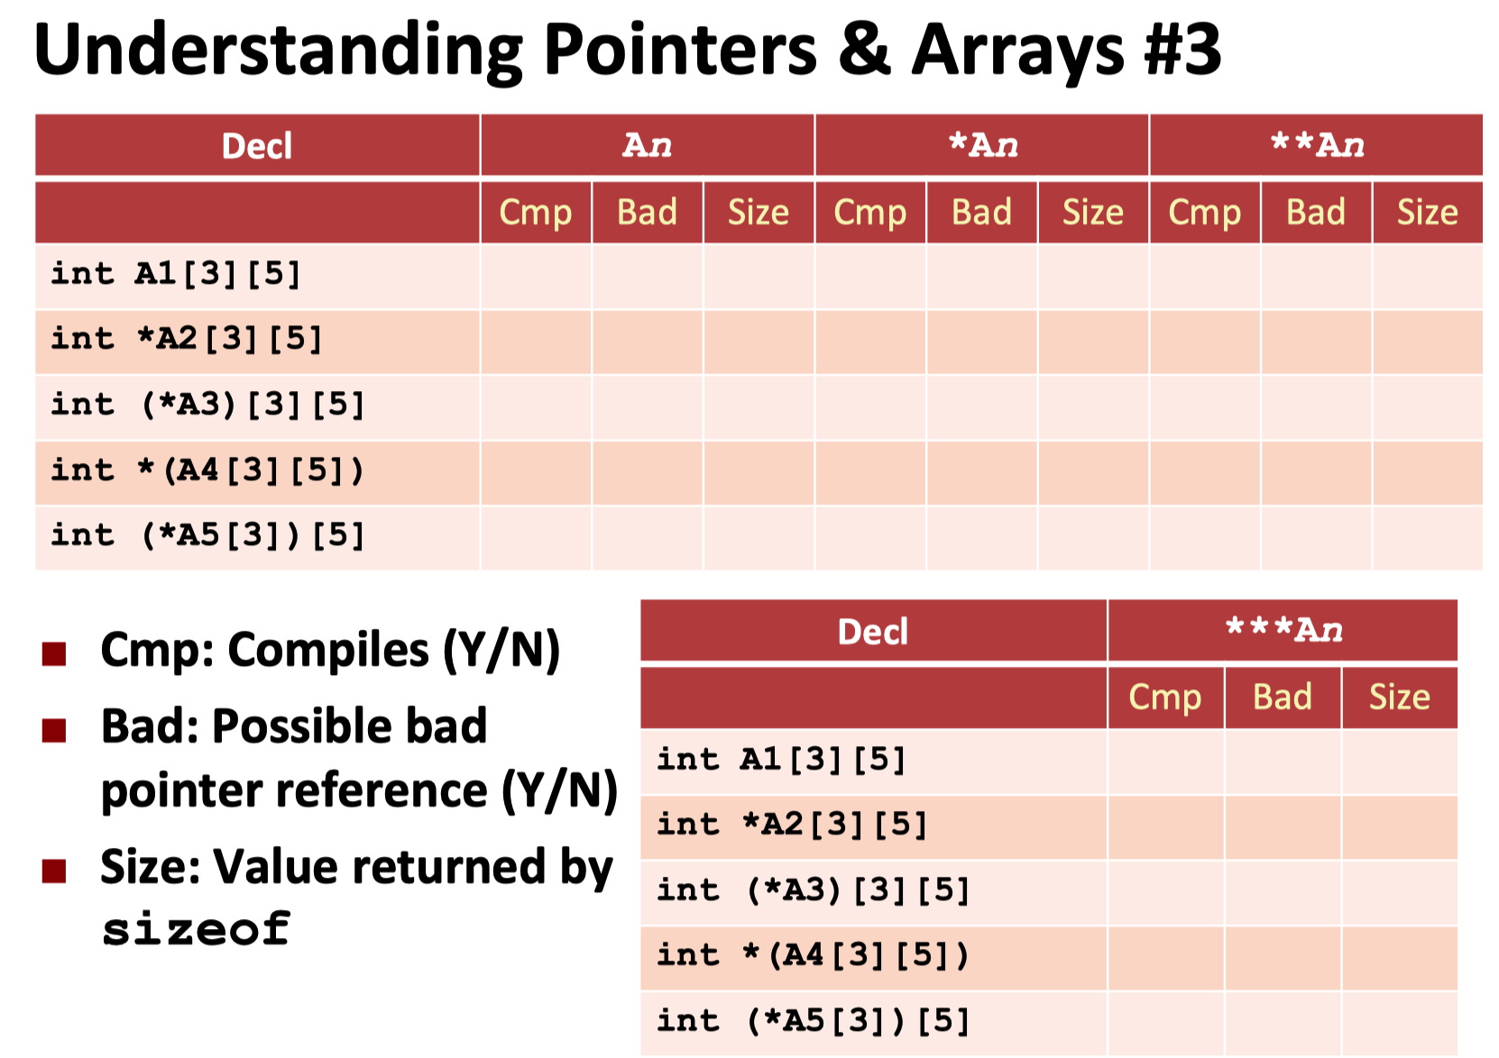

Slide 12
